Slide 1
ВСЕМИРНЫЙ ДЕНЬ ЗДОРОВЬЯ
Мбоу сош № 1 г. Архангельск 7А класс

Slide 2
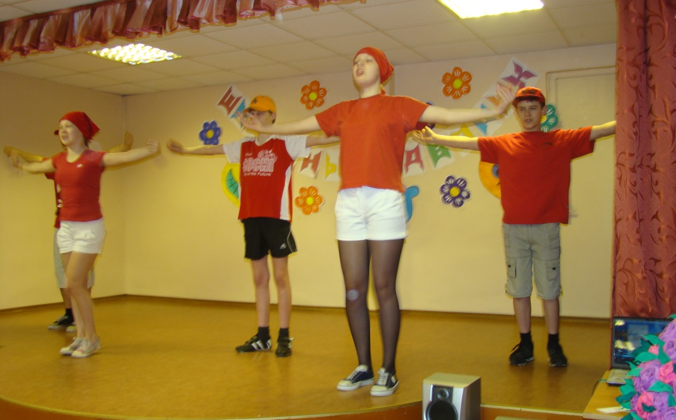
15 апреля 2013
МАСТЕР - КЛАСС
"О ПРОВЕДЕНИИ
УТРЕННЕЙ ГИМНАСТИКИ"
Утреннюю гимнастику
проводили ученики 7 «А» класса
Презентацию выполнила: Трофимова Екатерина
Классный руководитель :Куприянович Марина Олеговна

Slide 3
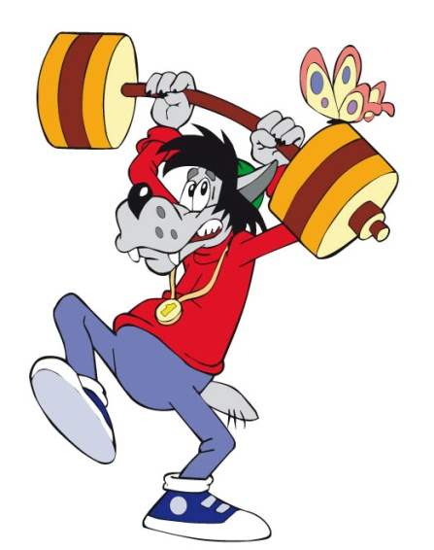
Эпиграф:
Для чего нужна зарядка? –
Это вовсе не загадка –
Чтобы силу развивать
И весь день не уставать.

Slide 4
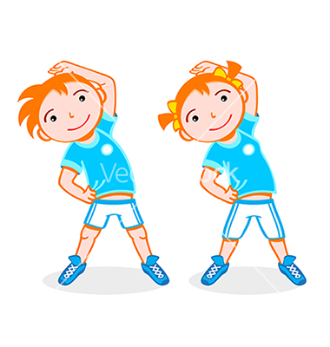
Цель акции:
Популяризация
«Утренней гимнастики»

Slide 5
Участники акции:
7 А класс
Обучающиеся 1-4 классов школы

Slide 6
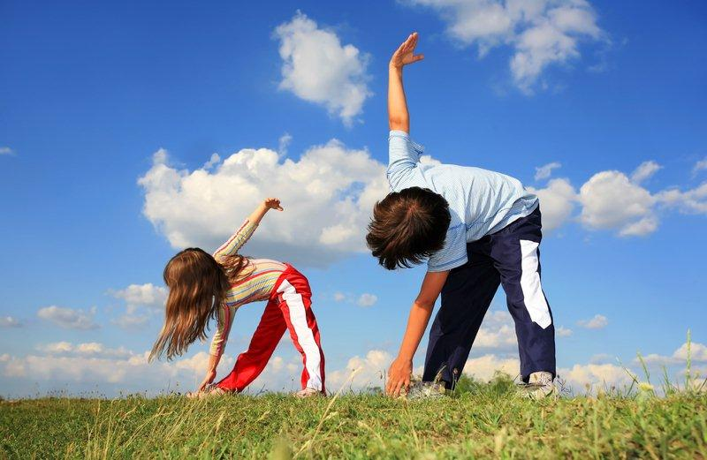
План мероприятия:
1. Мозговой штурм
2. Выступление агитбригады
3. Работа фотографов
4. Работа поэтов

Slide 7
Давай с тобой попрыгаем
И ножками подвигаем.
Раз прыжок и два прыжок,
Поактивнее, дружок
Всё, закончилась зарядка -
Мы пройдёмся для порядка.

Slide 8
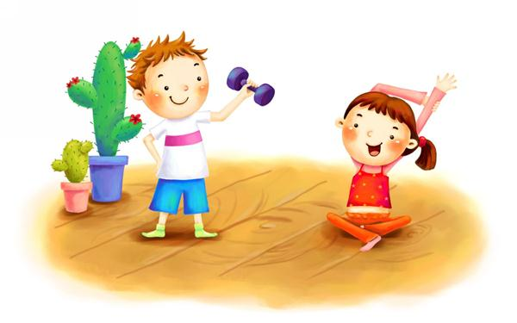
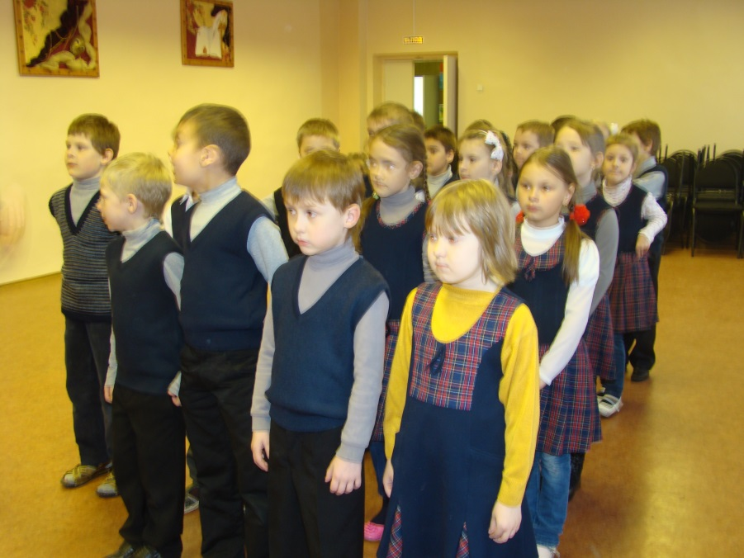
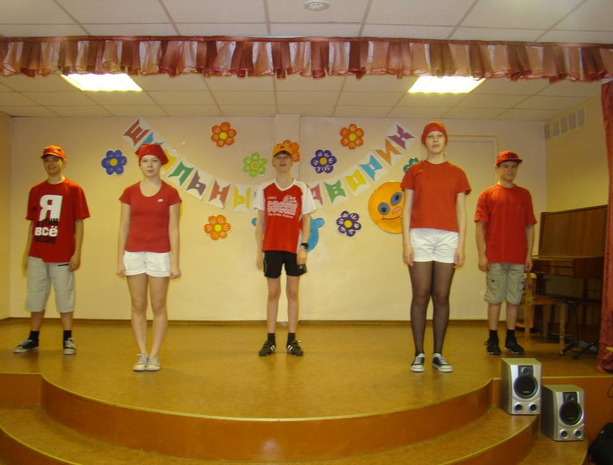
На зарядку
становись!

Slide 9
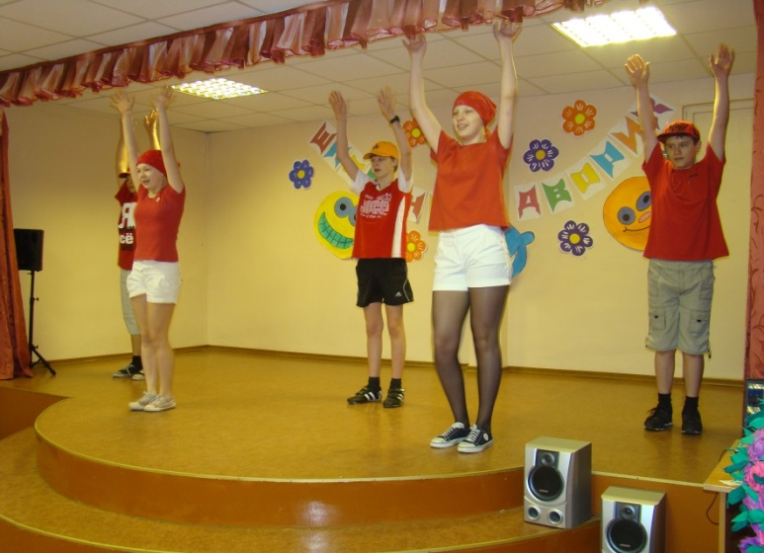
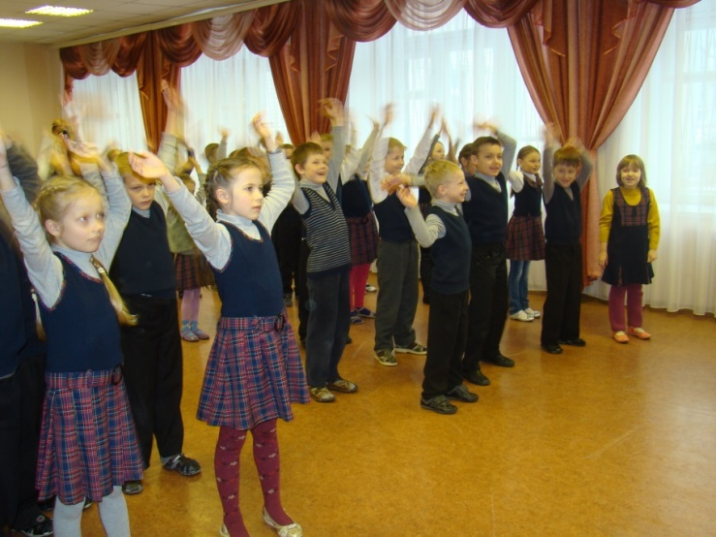
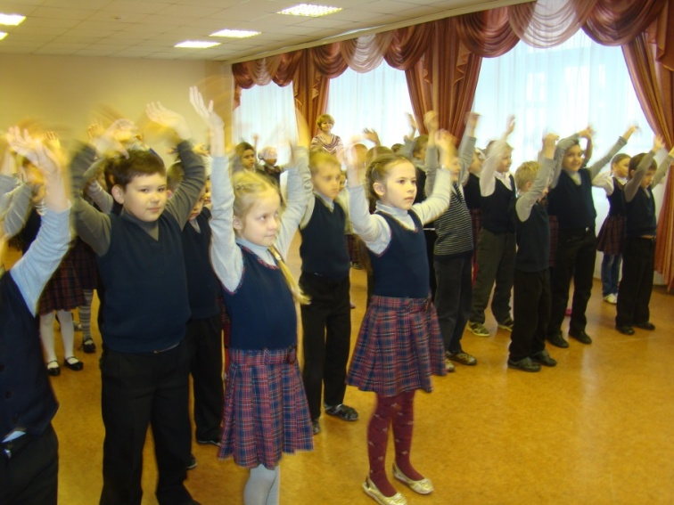
Ну-ка солнышка
коснись!

Slide 10
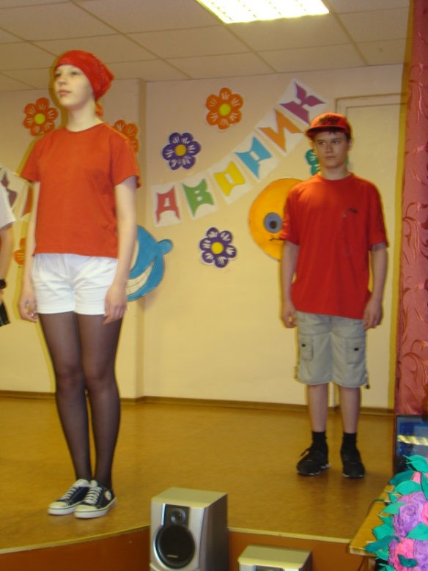
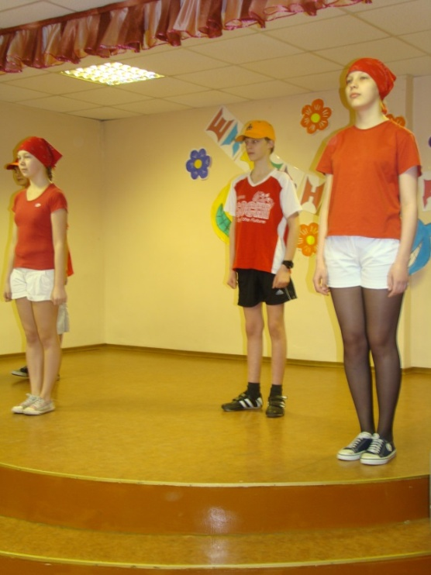
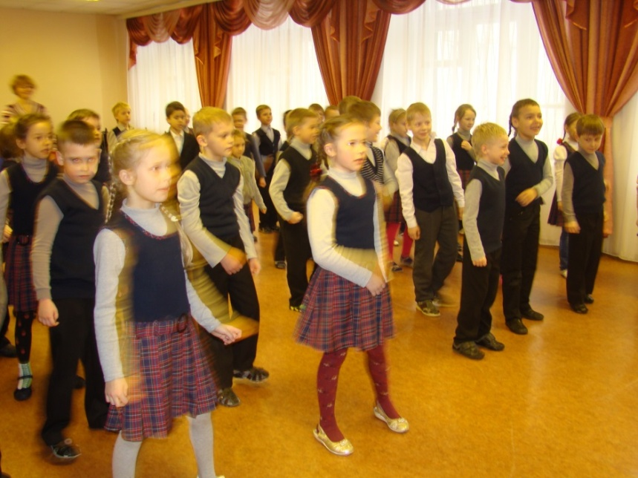

Slide 11
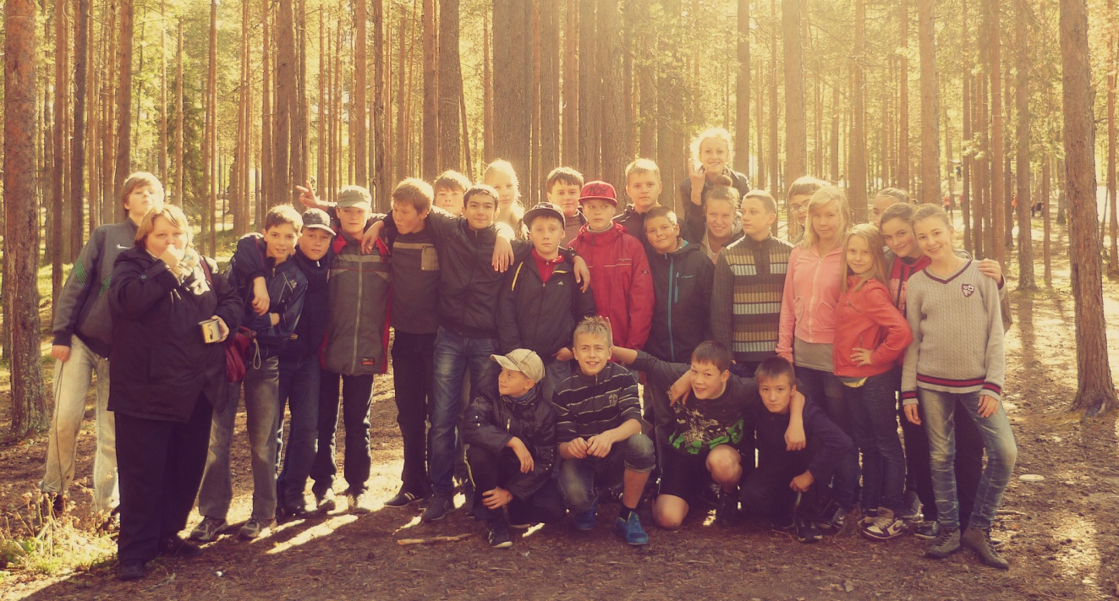
СПАСИБО
ЗА ВНИМАНИЕ!

